Slide 1
МБОУ «Сосновская СОШ»
«Организация работы профильных инженерных классов»
Учитель физики и информатики Бедарев Евгений Николаевич

Slide 2
Заголовок
развитие технического творчества учащихся
повышение престижа инженерно-технических специальностей
привлечение детей и молодежи в научно-техническую сферу деятельности
ФОТО

Slide 3
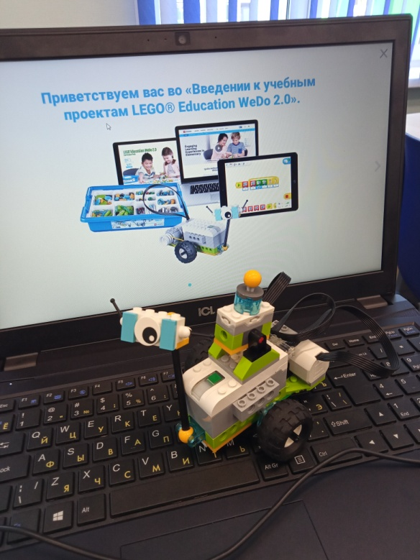
6 класс – инженерный!
внеурочная деятельность «Юный инженер»
(2 ч в неделю)
факультативный курс «Scratch»
(1 час в неделю)
ФОТО

Slide 4
«Scratch»
Направлен
Программирование.
Разработка игр.
ФОТО

Slide 5
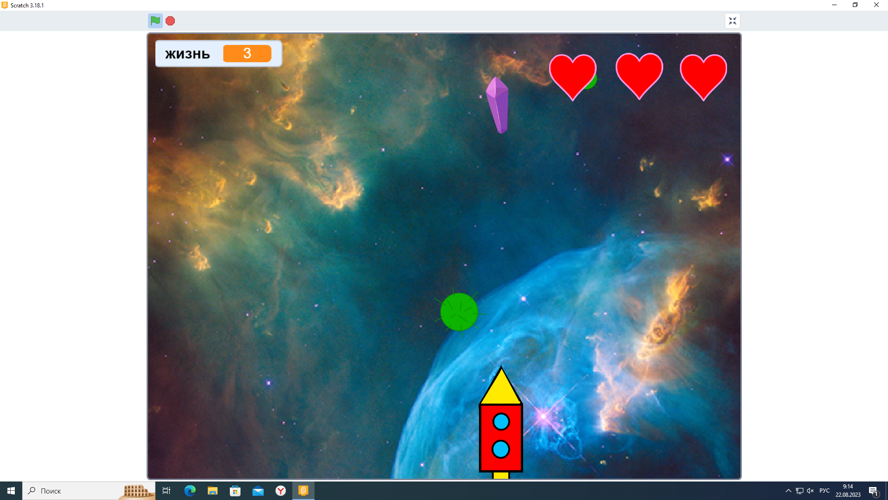
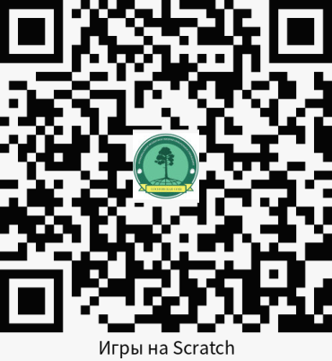
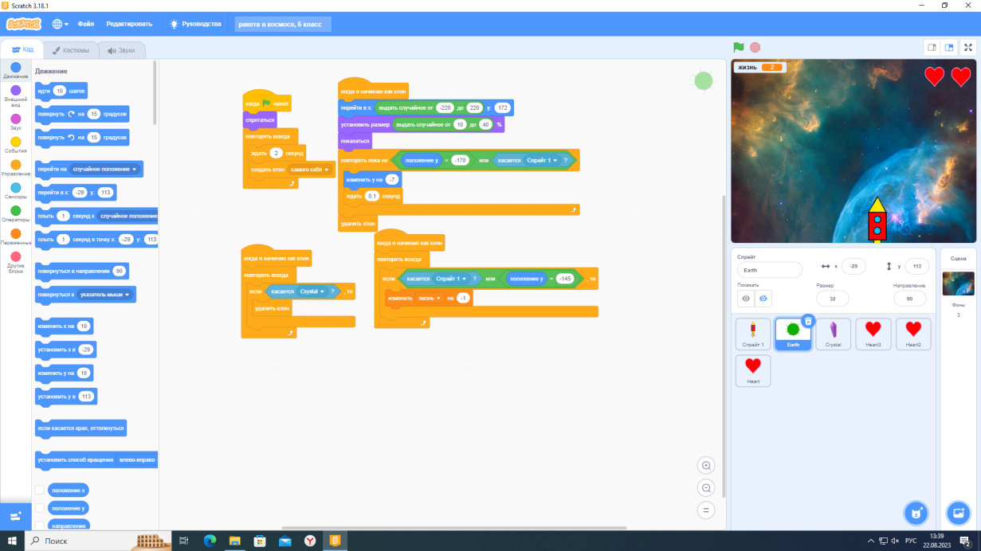
Модуль «Scratch»
ФОТО
ФОТО

Slide 6
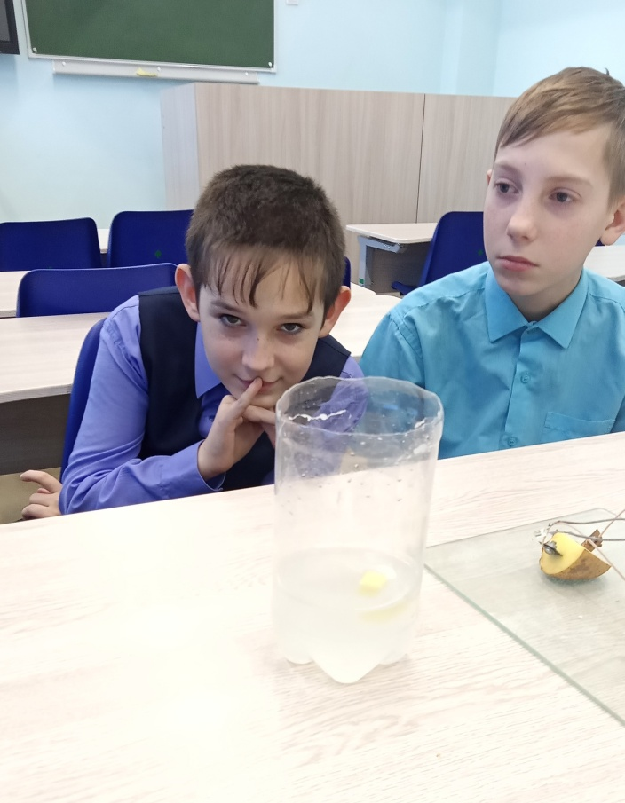
«Юный инженер»
Направлена на формирование у детей:
Навыков конструирования роботов.
Программирования.
Работы с цифровой лабораторией и датчиками.
Знакомила:
С основными физическими понятиями и законами.
ФОТО

Slide 7
Материально-техническое обеспечение
Конструкторы по робототехнике:
LEGO Wedo 2.0 и LEGO Education EV3.
Набор «Возобновляемые источники энергии».
Цифровая лаборатория «Верньер» с различными датчиками.
Мобильный класс.
Программа Scratch.

Slide 8
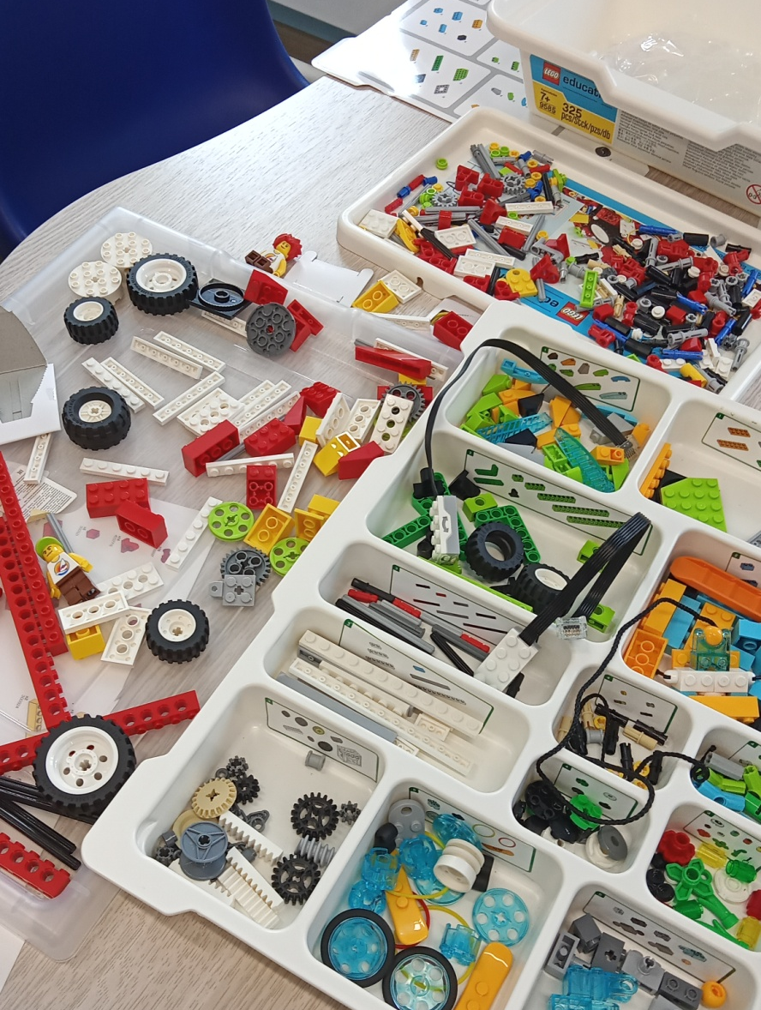
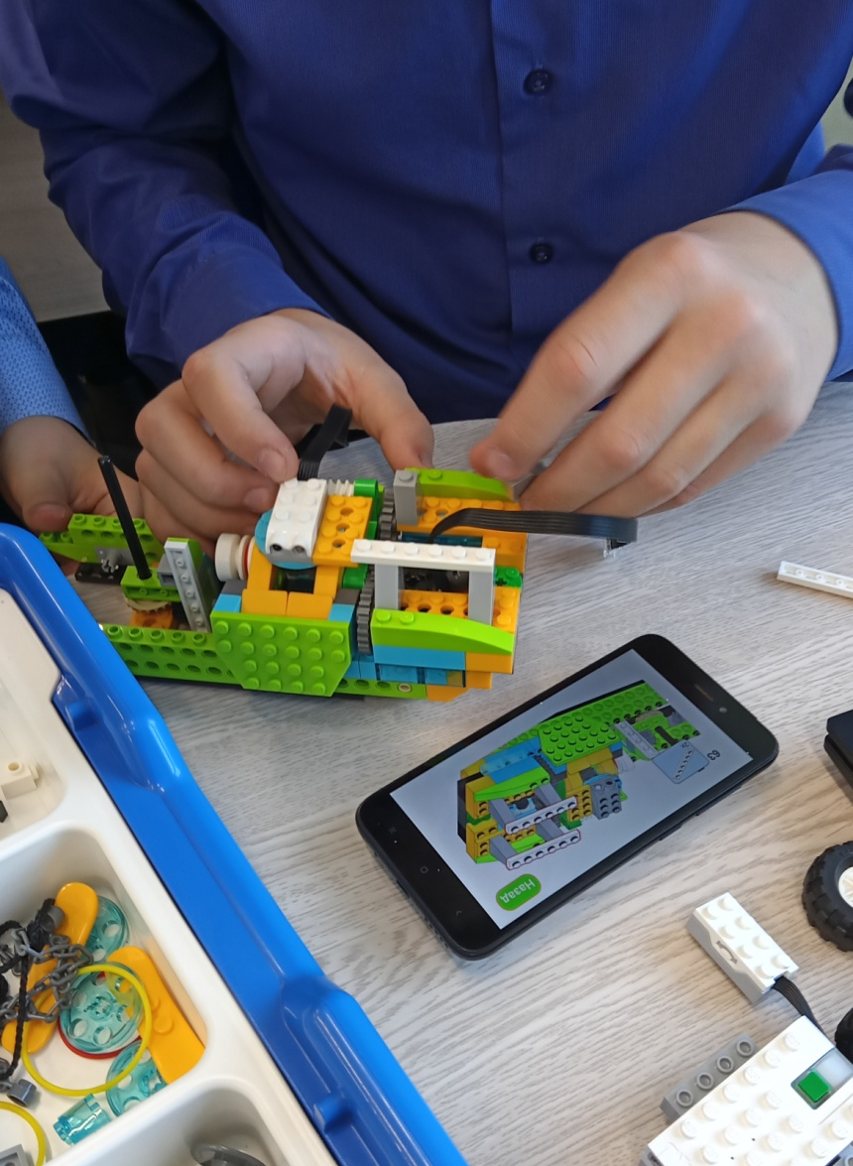
Модуль «Лего-конструирование»
ФОТО
ФОТО

Slide 9
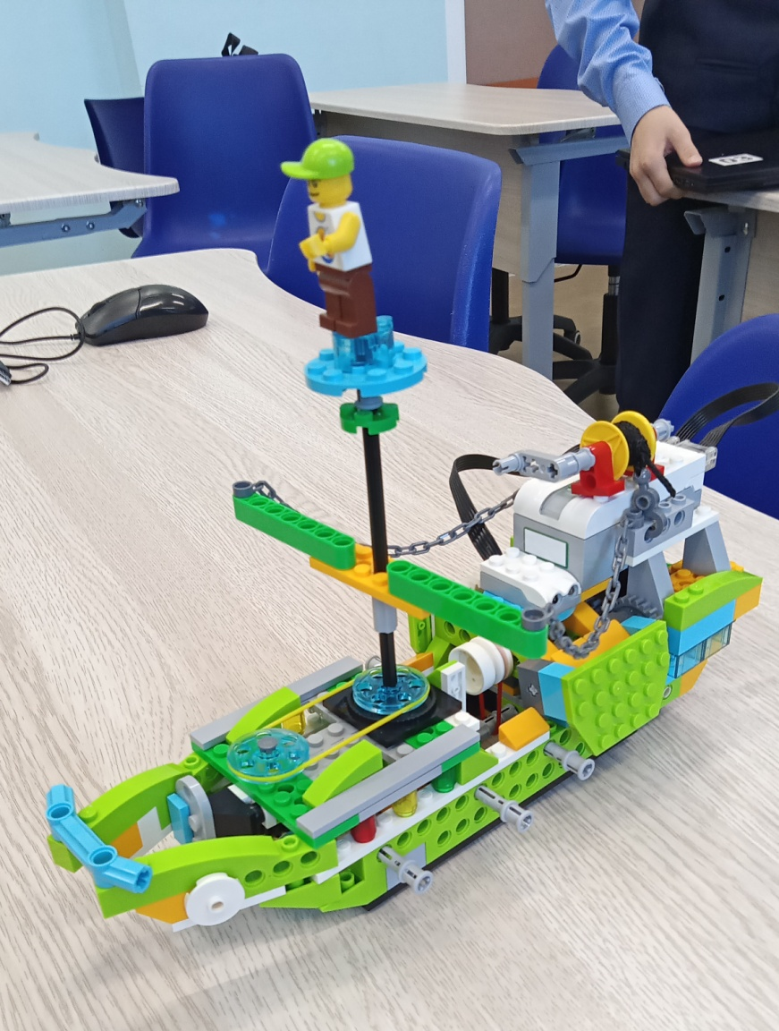
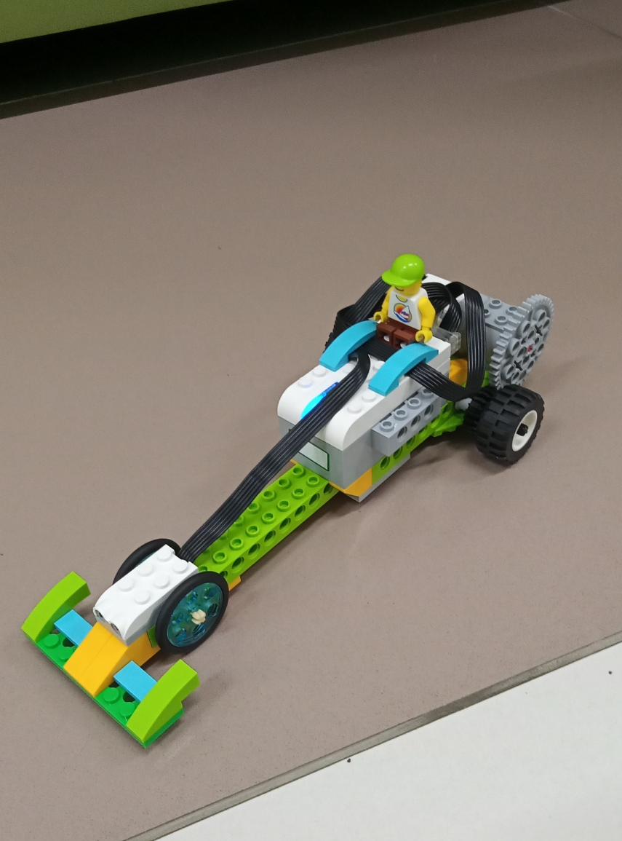
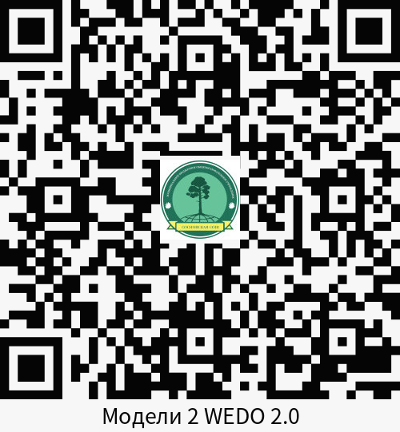
Модуль «Лего-конструирование»
ФОТО
ФОТО

Slide 10
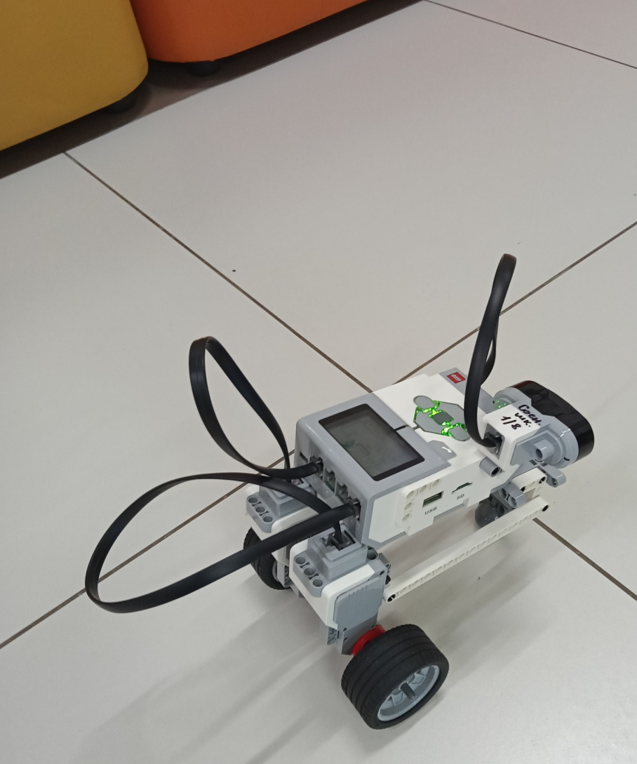
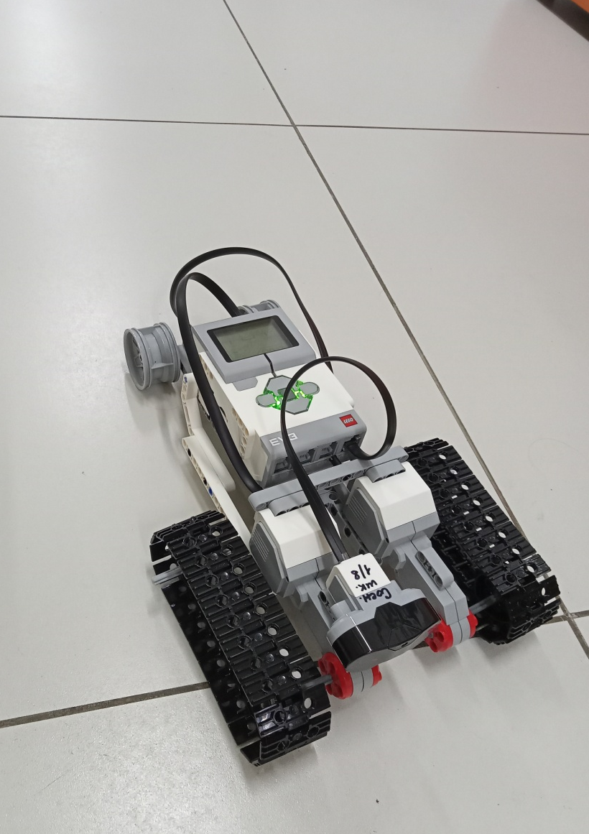
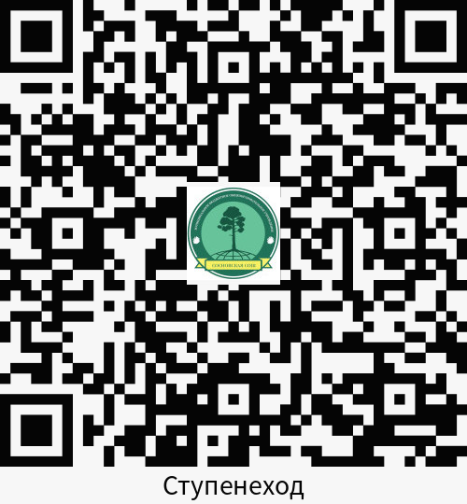
Модуль «Лего-конструирование»
ФОТО
ФОТО

Slide 11
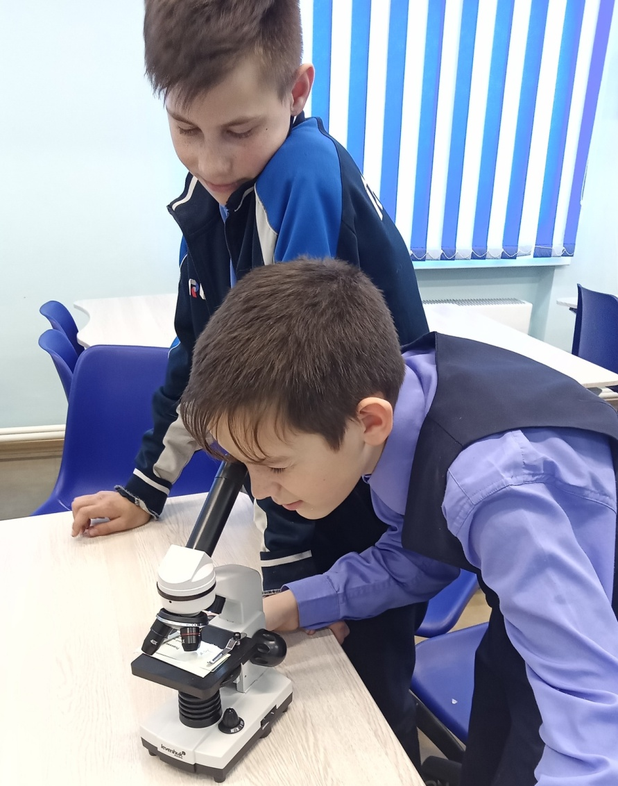
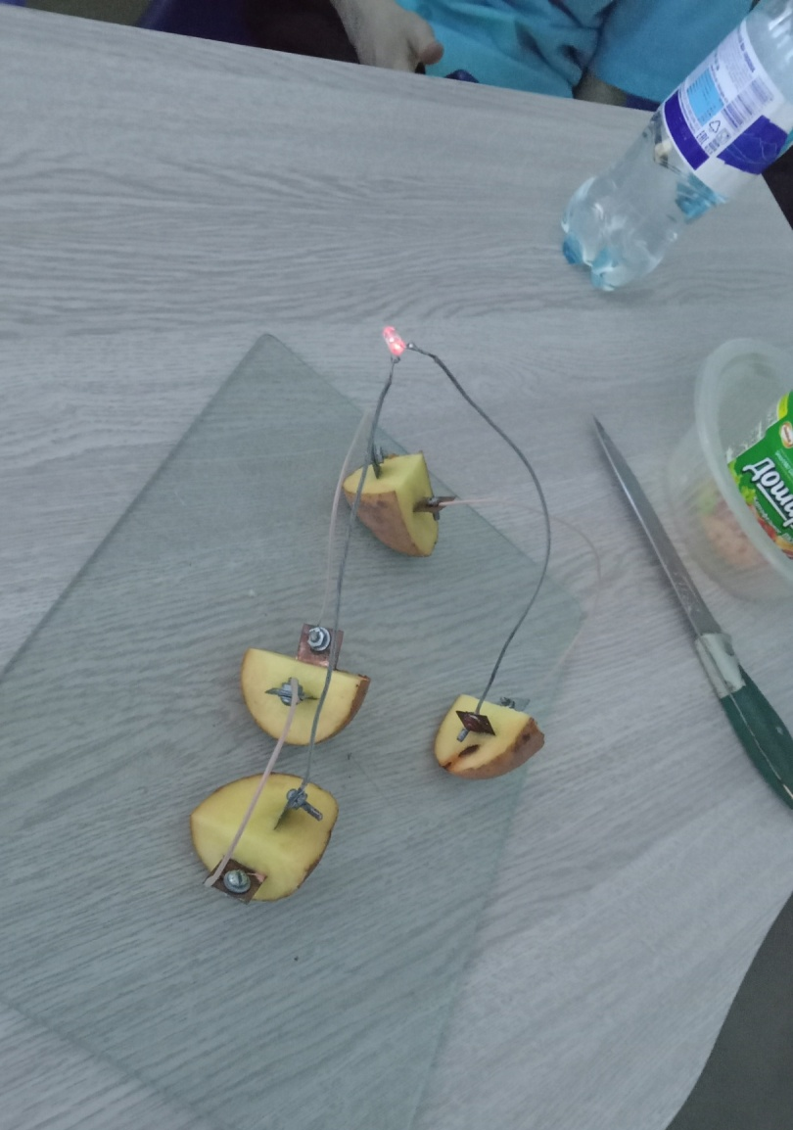
Модуль «Экспериментальная физика»
ФОТО
ФОТО

Slide 12
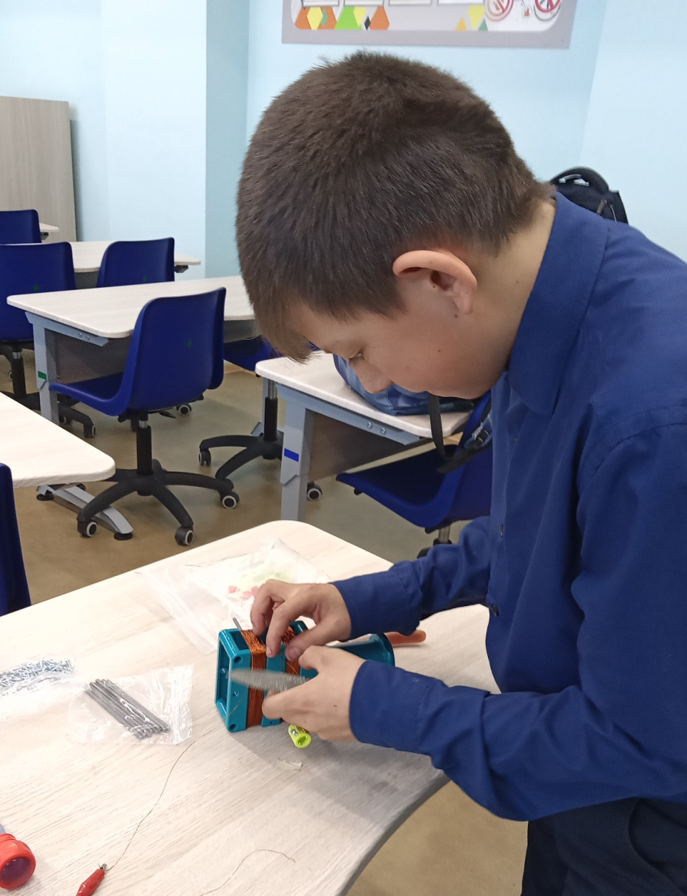
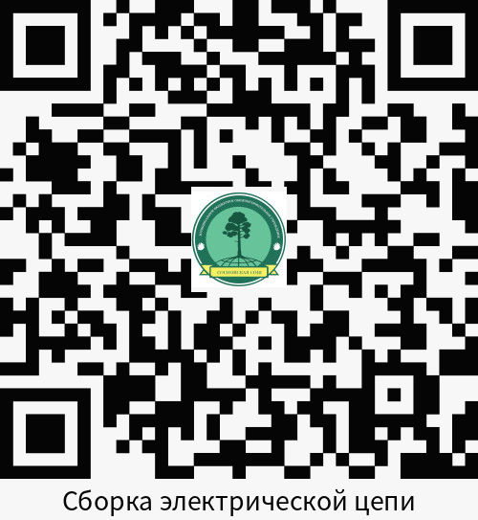
Модуль «Экспериментальная физика»
ФОТО
ФОТО

Slide 13
Приглашаем к сотрудничеству
МБОУ «Сосновская СОШ»
Сайт: https://sc-sosnovskaya.uogr.ru/
E-mail: sosnovka_school@bk.ru
Бедарев Е. Н. учитель физики и информатики
E-mail: bedarev.en@gmail.com
ВК https://vk.com/id422134207
ФОТО

